Slide 1

RAG: BUSCA WEB, RESOURCES E A LÓGICA DOS ANEXOS
GEORGE MARMELSTEIN

Slide 2


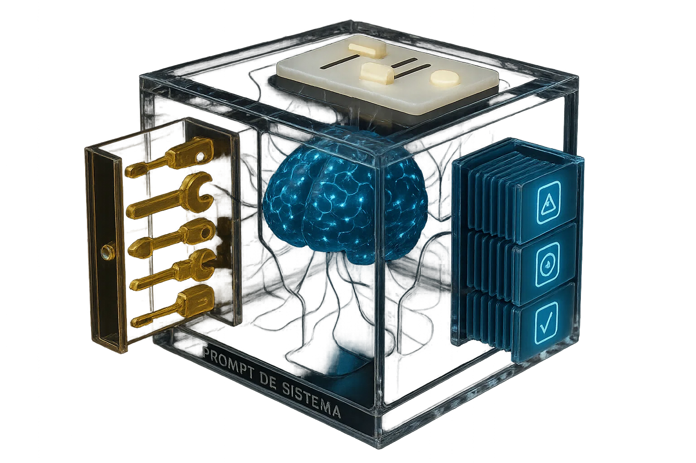
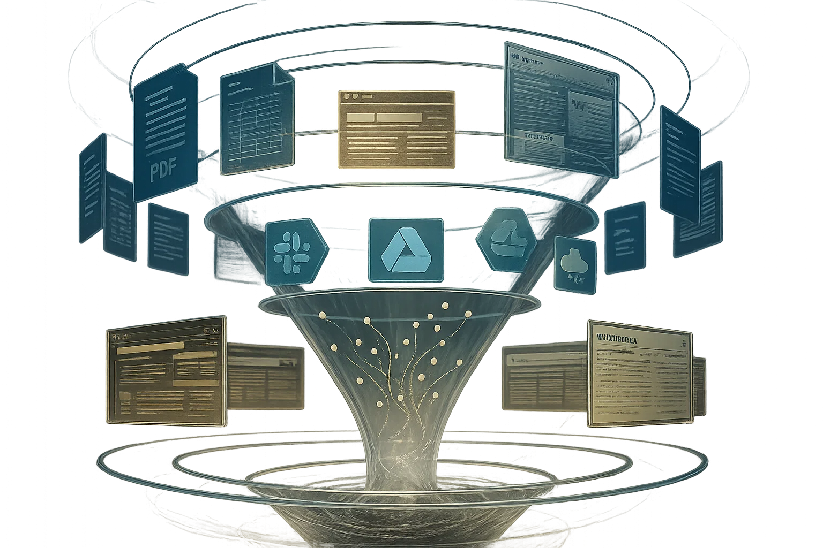
O CONHECIMENTO DA MÁQUINA
PROBABILÍSTICO
CONHECIMENTO DE SISTEMA
CONHECIMENTO EXTERNO
FREQUENTISTA
ESTÁTICO
“CÓDIGO DE CONDUTA”
CONTEXTUAL
CONGELADO
DINÂMICO
RECURSOS
DATADO (CUTOFF)
CONHECIMENTO PARAMÉTRICO
LIMITADO (TAMANHO)
GUARDRAILS

Slide 3

RAG – RETRIEVAL AUGUMENTED GENERATION
(Geração Aumentada por Recuperação)
1
CONCEITO
3
VANTAGENS
É a técnica que permite que o LLM busque conteúdo relevante em uma base de conhecimento para usá-lo como contexto da geração de texto.
Mitigar alucinações
Personalização
Controle de fonte
Atualização dinâmica
Otimização de tokens
2
BASE DE CONHECIMENTO
4
FALHAS COMUNS
O RAG pode envolver uma base de conhecimento anexada pelo usuário ou uma base externa na web ou em APIs proprietárias (MCP).
- O Sistema vê apenas fragmentos e não documentos inteiros.
O LLM pode não ativar a busca adequadamente
Pode haver interpretação equivocada do texto
Quando mais longo o documento, maior a degradação do contexto
Notes:
Imaginário comum da IA: trapaça – antiético – mentes preguiçosas

Slide 4

Just-in-case
Just-in-time
As “cartas” ficam fechadas e são consultadas sob demanda.
Todas as “cartas” são abertas e jogadas na janela de contexto.
Vantagem: analisa textos maiores do que a janela de contexto.
Vantagem: analisa com detalhes todo o texto com perda mínima.
Desvantagem: pode perder detalhes.
Desvantagem: limitado a jaela de contexto.
Uso: para documentos grandes, o LLM tende a usar essa técnica por padrão.
Uso: para documentos pequenos, o LLM tende a usar essa técnica por padrão.
DUAS TÉCNICAS ANEXOS
Notes:
Imaginário comum da IA: trapaça – antiético – mentes preguiçosas

Slide 5

Cada modelo tem as própria lógica de anexos, nem sempre de forma transparente.
Cada modelo tem sua própria técnica de busca web, com mais ou menos autonomia.
Resource é uma técnica cada vez melhor de personalizar a base de conhecimento.
A técnica de análise pode mudar com tipo e com o tamanho do documento. TXT ou MD é o padrão ouro.
O ideal é desativar a ferramenta de busca para análises de processo.
O ideal é estruturar as bases de conhecimento em formato MD para otimizar a busca.
Bons prompts são essenciais para garantir precisão na análise.
Há dois tipos de busca: busca simples e deep research.
Quase todos os serviços de nuvem podem ser acoplados nos LLMs.
ANEXO DO USUÁRIO
BUSCA NA WEB
RESOURCES (MCP)
FONTES DE CONHECIMENTO

Slide 6

PROMPT - ANEXOS
Consulte todos os documentos fornecidos na íntegra. Eles podem ter informações contraditórias. Por isso, faça uma leitura holística para captar todos os pontos controvertidos e todas as questões jurídicas na sua profundidade e totalidade.
Sua análise deve se basear exclusivamente nos documentos fornecidos. Você escreve de modo didático e preciso, com rigor metodológico. **USE EXCLUSIVAMENTE** as evidências, fatos e informações contidos no documento fornecido. **PROIBIÇÃO ABSOLUTA** de incorporar elementos probatórios ou factuais de fontes externas. SOMENTE USE OS ELEMENTOS PROBATÓRIOS DO CASO FORNECIDO.
Para PDFs digitalizados, ative ferramentas adequadas de Reconhecimento Óptico de Caracteres (OCR), garantindo a extração completa e precisa do conteúdo textual. Se o documento apresentar layout complexo (com tabelas, gráficos ou elementos visuais relevantes), utilize análise visual multimodal para interpretar corretamente todos os componentes. Empregue os recursos necessários para compreender e extrair o texto presente em imagens ou conteúdos embutidos visualmente. O objetivo é assegurar uma interpretação jurídica rigorosa, lógica e completa de todo o material fornecido. Se análise ficar prejudicada pela impossibilidade de leitura de todo o documento, informe isso em sua resposta.
Notes:
Imaginário comum da IA: trapaça – antiético – mentes preguiçosas

Slide 7

SÍNTESE
RAG
RAG é uma técnica para buscar conhecimento de uma base externa para enriquecer o contexto antes da resposta.
MCP
O MCP ou Model Context Protocol é um protocolo para modelos de IA conectarem-se a bases externas, de forma padronizada.
IMPLICAÇÕES
É preciso entender qual o tipo de processamento da informação o modelo está fazendo. Isso nem sempre fica claro, mas é uma condição necessária para controlar a máquina.

